Slide 1
مقرر التصميم الرقمي 1-2
( السنة الثالثة ) مسار عام
الفصل الدراسي الثاني
المعلمة : نجود دحمان

Slide 2
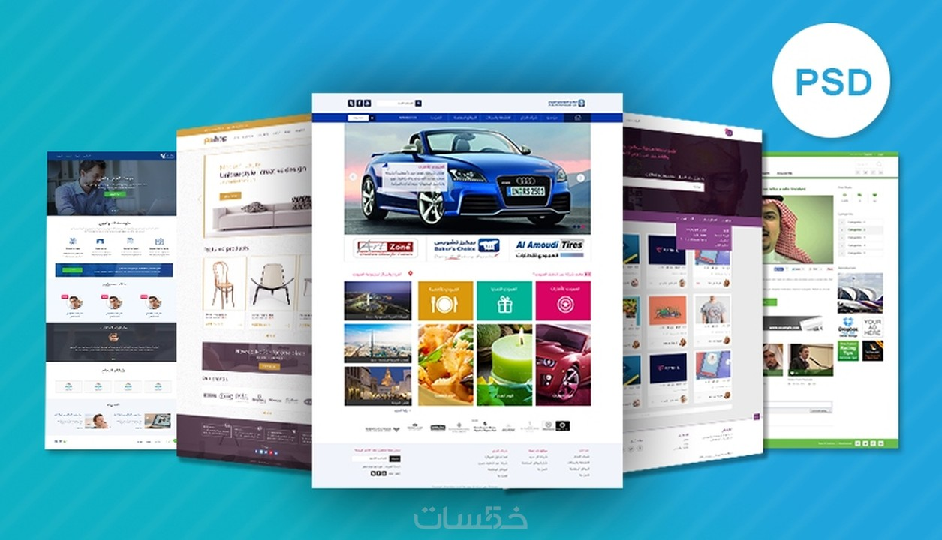
الفصل السادس
تصميم واجهات الموقع الإلكتروني
Web Site Interface Design UX UX UI

Slide 4
الخطوات الإجرائية الأساسية للتصميم المرئي
الدرس الرابع

Slide 5
أهداف الموضوع
معرفة التصميم المرئي وعناصره ومبادئه.
1
تحويل المخطط الهيكلي من التصميم الرقمي إلى التصميم المرئي.
2

Slide 6
الهدف الأول
أن يكون الطلبة قادرين على معرفة التصميم المرئي وعناصره ومبادئه.
1

Slide 7
التصميم المرئي Visual Design
يقصد به تصميم الجزء الذي يشــاهده المســتخدم ضمن أي منتج فيزيائي أو رقمي، ويتم ذلك عبر اســتخدام مجموعة من العناصر والمبادئ التي تسمح بتكوين هذه التصاميم بطريقة تكون مناسبة وسهلة الاستخدام.

Slide 8
عناصر التصميم المرئي في البيئة الرقمية
الكتلة Volume
الأشكال Shapes
الخطوط Lines
اللون Color
القيمة Value

Slide 9
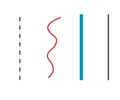
الخطوط Lines
تعد الخطوط من أبســط عناصر التصميم المرئي، فلا يمكن أن تجد أي تصميم
لا يحتوي على خطوط بشكل ما،
خواص الخطوط :
خطــوط مســتقيمة.
خطوط مائلة .
خطوط بســماكات مختلفــة.
خطوط متقطعة.
هذه الخــواص توفر للخطوط مرونة كبيرة، تســاعد المصمم في توظيفها فــي الكثير من الأماكن ضمن التصميم، مثل: فصل العناصر عن بعضها أو الإشارة إلى جزئيات محددة ضمن التصميم.

Slide 10
الأشكال Shapes
تعد الأشكال النموذج الأكثر تطوراً من الخطوط، فهي مجموعة من الخطوط المشــكلة معاً حتى تكون شكلاً ما، فهناك
المربعات
والمستطيلات
والدوائر
وغيرها من الأشكال الأكثر تعقيداً،
وتســتخدم الأشكال في تكوين عناصر أخــرى، أو في جمع وفرز وإعــادة ترتيب مجموعة من العناصر التي قد تكون من نوع واحد ضمن التصميم.

Slide 11
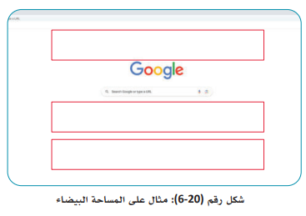
المساحة البيضاء
White Space
المساحة البيضاء أو السلبية هي أي منطقة ضمن التصميم لا تحتوي على شيء، وعكسها المنطقة التي تحتوي على العناصر وتسمى المناطق الإيجابية، ومع البساطة الشديدة لهذا العنصر (فهو لا يحتوي على شــيء )
إلا أن المســاحة البيضاء مهمة جداً ضمن التصميم، فهي تساعد على إبراز بعض العناصر والمفاهيم بشــكل مبسط للمستخدم، بالإضافة إلى أنها مهمة من أجل فرز باقي العناصر وجعلها غير مزدحمة ضمن التصميم.

Slide 12
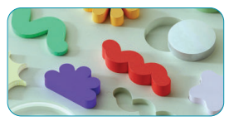
الكتلة Volume
بعــض التصاميــم تظهر بشــكل ثنائي البعــد، مثل المنشــورات وواجهات الاستخدام، أي أنها لا تملك سوى بعدين عرض وارتفاع، وهناك تصاميم أخرى تظهر بأشــكال
ثلاثية الأبعاد ضمــن التصميم،
والعناصر التــي تعبر عن هذه الأشكال هي
ما تســمى بالكتلة، حيث يتم التعبير عن البعد الثالث بشكل وهمي ضمن التصميم.

Slide 13
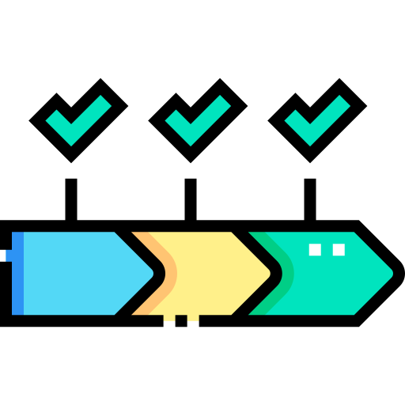
القيمة Value
تستخدم القيمة للتعبير عن المناطق المعتمة والمناطق المنارة،
وينتج عنها الظلال التي تعطي التصميم نوعاً من الواقعية،
وتستخدم القيمة من أجل إيجاد التباين بين العناصر المختلفة،
وغالباً من أجل توضيح البعد الثالث ضمن التصميم.

Slide 14
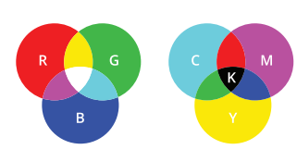
اللون Color
تعد الألوان من أكثر العناصر المستخدمة ضمن التصاميم،
أيضاً للألوان تفاصيل كثيرة ومعقدة تجعل اســتخدامها يقدم الكثير من الميزات، حيث تستخدم الألوان لإيجاد التباين والتركيز على جزئيات محــددة، وأيضاً
من أجل إرســال معانٍ مختلفة حســب درجة اللون المستخدمة وحسب نوع الشريحة المستهدفة من الجمهور.

Slide 15
مبادئ
التصميم المرئي
التباين Contrast
الوحدة
Unity
التوازن Balance
الهيمنة Dominance
التسلسل الهرمي Hierarchy

Slide 16
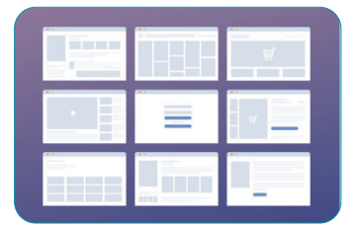
الوحدة
Unity
الوحدة تعني ترتيب العناصر المكونة للتصميم وفق مجموعة محددة بطريقة يســهل على المســتخدم تمييزها، حيث إن سرد العناصر بشكل عشوائي وعدم ترتيبها يربك فهم المستخدم للتصميم.

Slide 17
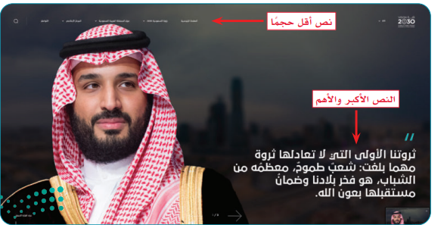
التسلسل الهرمي Hierarchy
يعد التسلسل الهرمي مهماً جداً ضمن أي تصميم، فهو يوضح أهمية العناصر بالنسبة لبعضها، فكلما كان العنصر أكبر زادت أهميته أكثر، ويســتخدم التسلســل الهرمي بشــكل عام ضمن النصوص، حيث تظهر العناوين الرئيسة في النصوص المكتوبة في الكتب بحجم كبير ،وتأتي العناوين الفرعية بأحجام أقل
ثم النصوص بالحجم الطبيعي، هذا التسلســل الهرمي للنصوص يوضح ترتيبها للمستخدم بشكل منطقي عند القراءة.

Slide 18
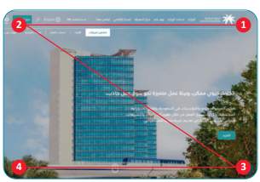
التوازن Balance
تفضل عين الإنسان العناصر المريحة لها، فالتصاميم أو المنتجات التــي تكون فوضويــة لا تريح العين عنــد النظر إليها، لذلــك غالباً ما يقوم المســتخدم بإزاحة نظره عنها والتوازن يتمثل في ترتيب العناصر بطريقــة منطقيــة متوازنة
ضمن أي تصميم فمثــلاً :
ليس من المنطقي تجميع كل المكونات أو العناصر ضمن جزئية محددة من التصميم وترك باقي أجزاء التصميم فارغة، فهذا يسبب عدم التوازن في التصميم.

Slide 19
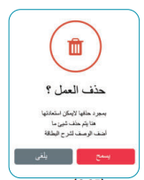
التباين Contrast
يعتمــد التباين على إعطــاء قيمة مخالفة لبعــض العناصر ضمن التصميم بشــكل مبالغ فيــه، بهدف جعلهــا مختلفة تمامًا عن باقي التصميم، أي جعلهــا متباينة بهدف إبرازها لعين المســتخدم،
وكمثال عن التباين:
نجد أن أزرار الحــذف غالبا ما تكون بلون أحمر مختلف عن باقي التصميم، لكي يستطيع المستخدم تمييزها عن باقي العناصر بسهولة.

Slide 20
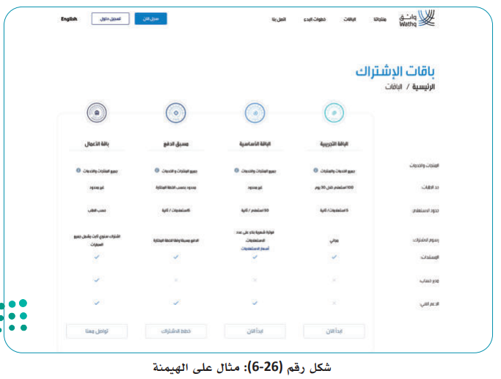
الهيمنة Dominance
يســتخدم هذا المبدأ من أجل إظهار اختلاف ملحوظ لأحد العناصر عن عناصر مشابه له بشــكل واضح
وكمثال عن استخدام الهيمنة:
نجد أن الشركات تستخدم هذا المبدأ ضمن جدول عرض الأسعار الخاص بالاشتراكات، حيث تجد أن أحد هذه العروض ملون بطريقة مختلفة تماماً
بهدف دفع المستخدم للاشتراك ضمن هذه
الحزمة تحديدا عبر إبرازها بشكل واضح.

Slide 21
تقويم تكويني
تعد الخطوط من أبســط عناصر التصميم المرئي
المساحة البيضاء أو السلبية هي أي منطقة ضمن التصميم لا تحتوي على شيء،

Slide 22
الهدف الثاني
أن يكون الطلبة قادرين على تحويل المخطط الهيكلي من التصميم الرقمي إلى التصميم المرئي.
2

Slide 23
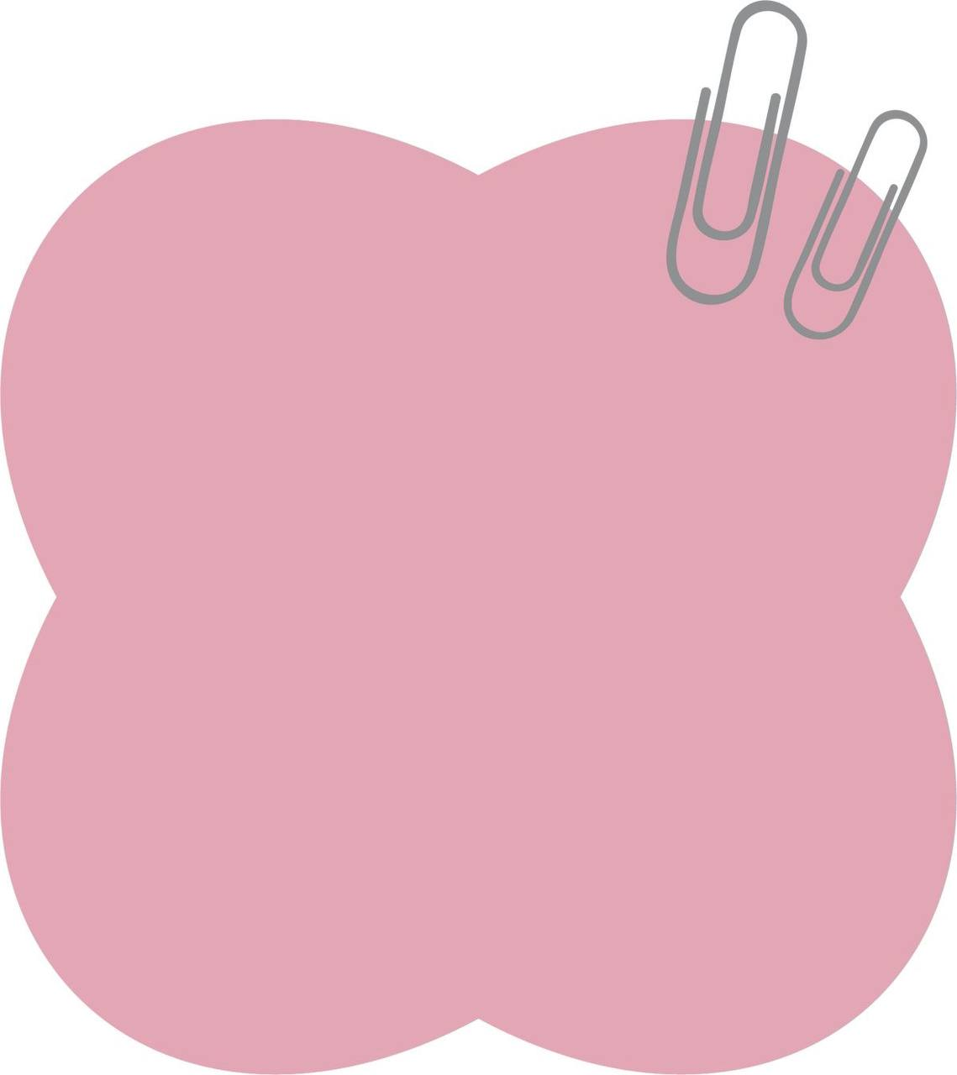
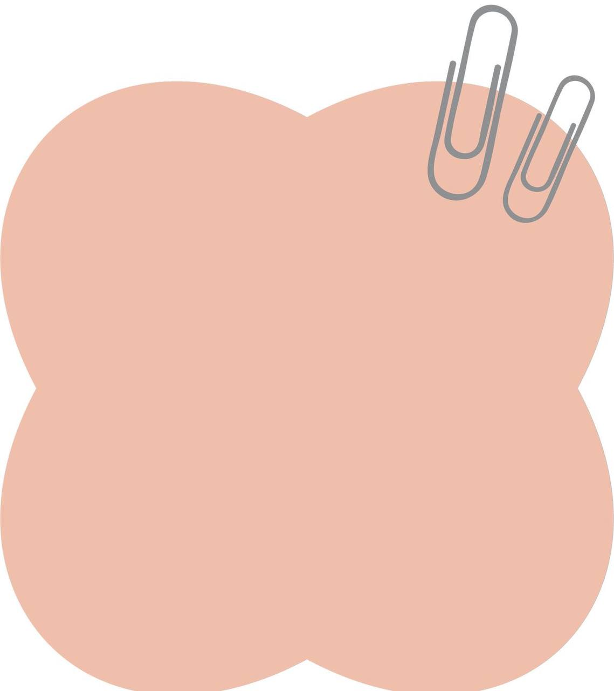
ب .التوافق مع الأدلة
الذكية
أ. إنشاء وإدارة الأدلة
Guides

Slide 24
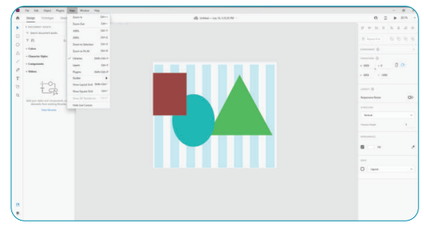
أ. إنشاء وإدارة الأدلة Guides
عنــد العمــل على التصميمات، يمكن اســتخدام أدلة لمحاذاة الكائنــات أو إدارة التباعد بين العناصر على لوح الرســم ،تعمل الشبكات كإطار يمكن من خلاله تنظيم عناصر التصميم مثل:
(الصور ، الحروف الرسومية ، الفقرات)
وتضمن تناسق التخطيط.

Slide 25
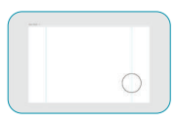
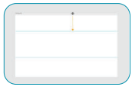
لإنشاء دليل رأسي يُمرر المؤشر فوق الحد الأيسر للوح الرسم حتى تظهر الأيقونة مع الاستمرار بالنقر فوق الرمز ثم سحبه إلى الموضع المطلوب.
لإنشاء دليل أفقي، تمرر الفأرة فوق الحد العلوي للوح الرســم حتى تظهر الأيقونة. ثم السحب والإفلات إلى الموضع المطلوب.

Slide 26
ب. التوافق مع الأدلة الذكية
عند تحريك الكائنات تظهر بعض الأدلة التي توظف الذكاء الاصطناعي؛ لقياس التناسب والمسافات بدقة أثناء التصميم مما يساعد في المحاذاة للكائنات وهناك نوعان من للأدلة:
أدلة زرقاء | أدلة زهرية
توضح متى تتم محاذاة كائن مع كائنات أخرى أو عندما يتم توســيطه عمودياً وأفقيا في منتصف لوح الرســم أو الأصل الذي يحتوي عليه، عندما يتم عرض هذه الأدلة، ســينجذب الكائن إليها تلقائيا وسيســاعد في تحديد موضعها. | تعرض المسافة بالبيكسل بين الكائنات المجاورة وحواف لوح الرسم.

Slide 27
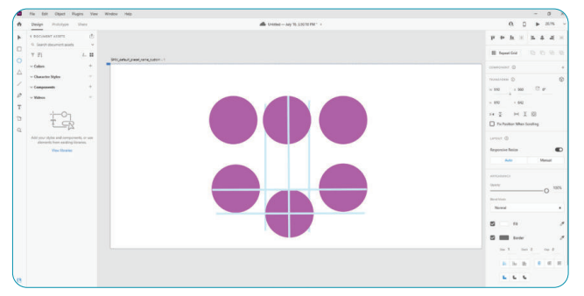

Slide 28
تقويم ختامي
من عناصر التصميم المرئي في البيئة الرقمية
التباين
التوازن
الأشكال

Slide 29
تقويم ختامي
من مبادئ التصميم المرئي
الهيمنة
القيمة
الخطوط

